Slide 1
문제
지원금은 이미 있습니다.
못 받는 이유는 돈이 없어서가 아닙니다.
국토교통부
전북특별자치도
익산시
국토부 · 복지부
청년월세 지원
전북청년 지역정착
익산형 청년월세 · 이사비
청년 주거급여 분리지급
최대 480만원
최대 360만원
최대 240만 / 50만원
월 최대 21만 2천원
네 곳이 따로 공고를 냅니다. 청년은 각각을 찾아내고, 나이·지역·소득·학적이 정책마다
다르게 얽힌 조건을 자기에게 맞춰본 다음, 받아도 실제로 얼마가 남는지 또 계산해야 합니다.
→ 정작 대상인 청년이 자기가 받을 수 있는지 모릅니다.
1 / 6

Slide 2
해결
두 단계로 쪼갰습니다.
찾는 일과 계산하는 일을 섞지 않습니다.
질문 4개
1층 · 발견
계약 조건
2층 · 계산
나이 · 지역
상태 · 소득 구간
→
해당될 수 있는
지원금 목록
→
보증금 · 월세
관리비 · 기간
→
자격 판정 +
실부담 주거비
1층만 완성되어도 제품으로 성립합니다.
계약 조건을 아직 모르는 사람도 "내가 뭘 받을 수 있는지"는 알고 갈 수 있어야 합니다.
그래서 2층은 1층 위에 얹었고, 두 층은 따로 열립니다.
2 / 6

Slide 3
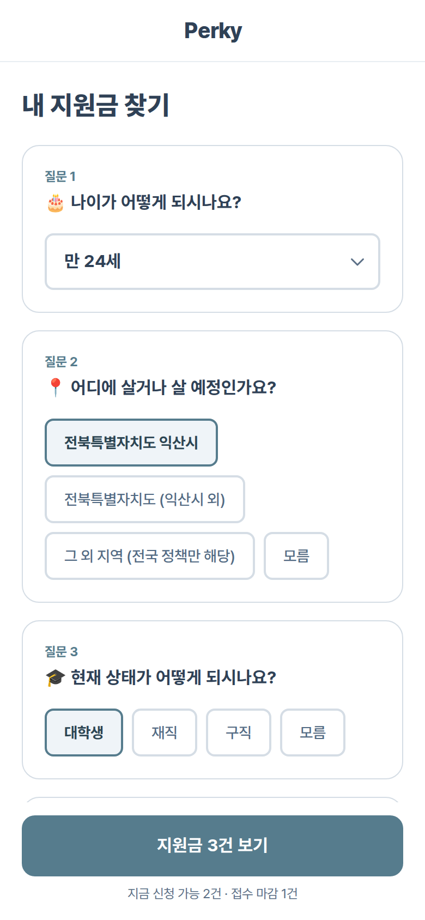
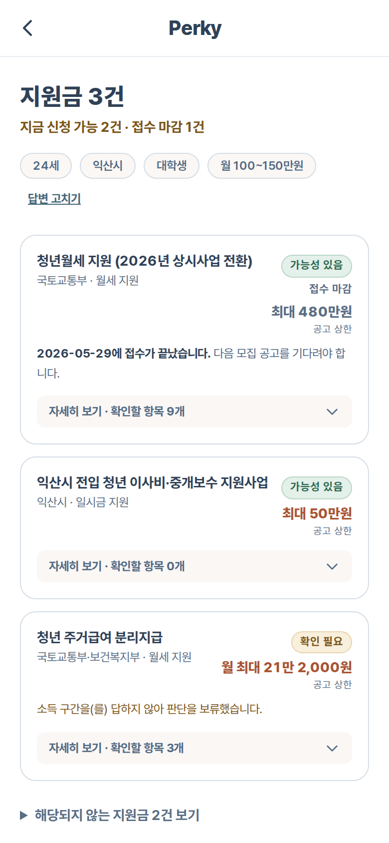
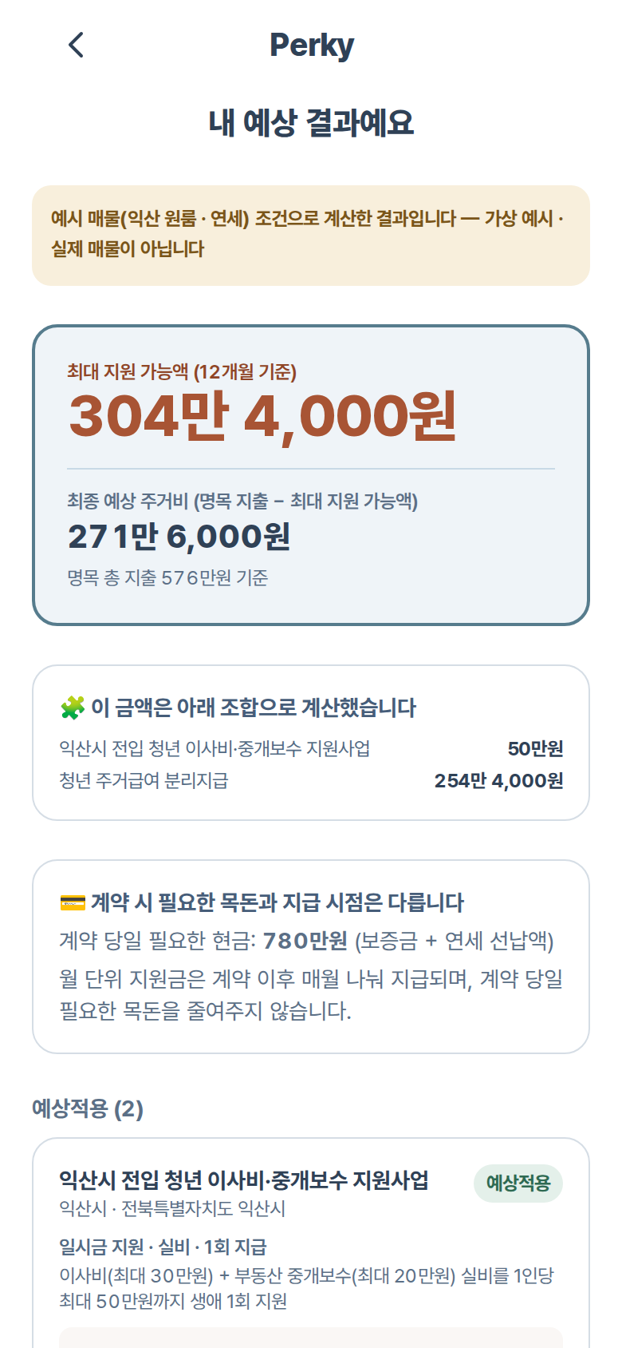
프로토타입
질문 4개 · 1분.
① 질문 4개
② 받을 수 있는 것만
③ 실제로 낼 돈
답을 바꿀 때마다 건수가 바로 바뀐다
태그와 이유, 그리고 공고 원문 링크
최대 지원 가능액과 최종 예상 주거비
wonvengers.vercel.app — 계정 없이 열립니다. 모바일 화면 기준으로 만들었습니다.
3 / 6

Slide 4
AI 활용
판정을 AI에 맡기지 않았습니다.
왜 안 썼나
대신 무엇을 했나
같은 입력은 같은 결과를 내야 합니다 (PRD F3-2).
화면이 매번 모델 응답에 따라 달라지면 그 보장이 깨집니다.
공고의 소득 상한·월세 상한은 산문에 섞여 있습니다.
판정에 필요한 숫자를 기계가 정확히 뽑아낼 수 없습니다.
추측해서 채운 숫자는 사람이 돈 계산을 틀리게 합니다.
공고 원문을 사람이 검수해 규칙 데이터로 옮깁니다.
정책 5건 전부 출처 URL과 검수 날짜를 화면에 밝힙니다.
판정할 수 없는 값은 통과시키지 않고 '확인 필요' 로 남깁니다.
검수 전 정책은 화면이 그렇게 말합니다.
AI 는 개발과 데이터 정규화에 썼습니다 — 판정이 아니라.
“틀린 확신보다 정직한 모름이 낫다”
4 / 6

Slide 5
검증
숫자를 믿어도 되는지부터 확인했습니다.
5건
270+
67
4주
정책 전부 공고 원문 대조
테스트 통과 (로직 + 화면)
PR · 커밋 120+
배포까지 (계정 없이 열림)
대조하지 않았으면 못 잡았을 오류
기준 중위소득 표가 2027년 값이었습니다.
income-thresholds.json 은 2026년 사업용인데 숫자는 2027년 기준(6.7% 인상분)이 들어 있었습니다.
모든 소득 상한이 6.7% 씩 높게 계산되고 있었습니다 — 자격이 없는 사람을 통과시키는 방향의 오차입니다.
보건복지부 보도자료 원문으로 1~6인 가구 값을 확인해 2026년 값으로 교체했습니다.
7인 가구는 보도자료에 없어 고시 인용값을 쓰고 "재확인 필요"로 기록에 남겼습니다.
5 / 6

Slide 6
남은 것과 다음
아직 못 한 것을 먼저 말합니다.
남은 리스크
다음
정책 5건 중 익산형 청년월세 1건이 팀 교차검수 전입니다.
숨기지 않습니다 — 그 카드는 화면에서 "아직 공고 원문과
대조하지 않았습니다. 신청 전에 원문을 직접 확인하세요"
라고 스스로 말합니다.
정책 5개 → 8~12개 (PRD 목표).
온통청년 API 로 익산 주거 정책 27건을 훑어 24건을
후보로 뽑아 뒀습니다. 다만 지역 필터가 새서 다른 시·도
사업이 섞입니다 — 공고 원문을 열어 확인한 것만 넣습니다.
Perky
팀 Wonvengers · 원광대학교 · 멋쟁이사자처럼 Campus AX-Ton
wonvengers.vercel.app github.com/Campus-AX-Ton-wku/Wonvengers
6 / 6

